Slide 1
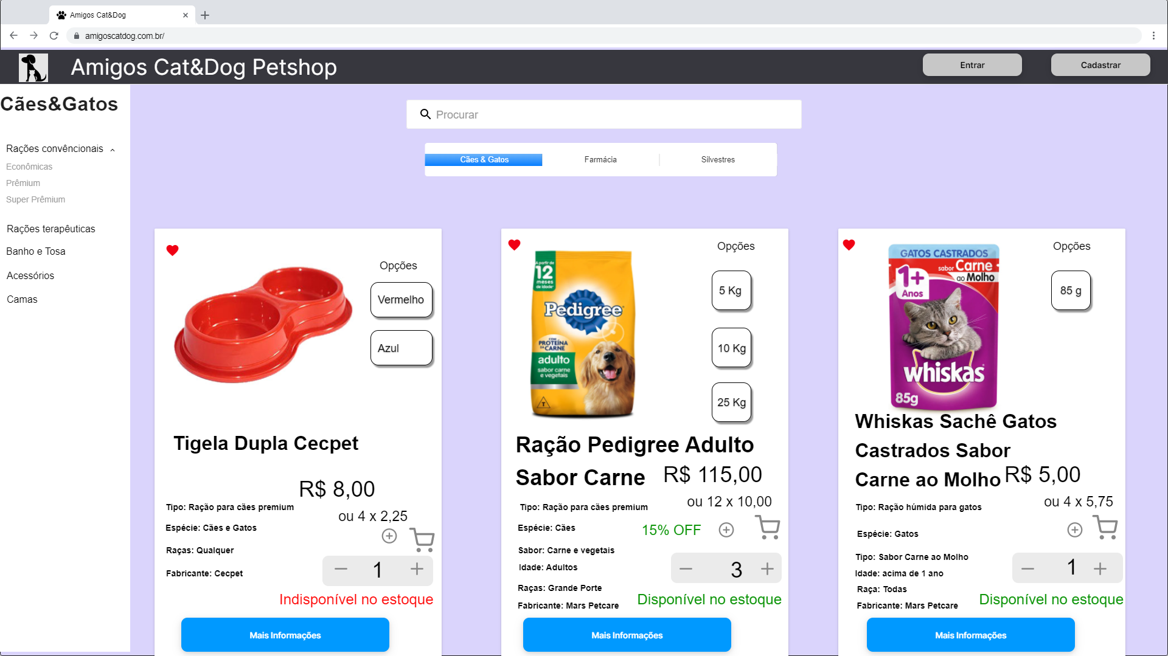
Index da página

Slide 2
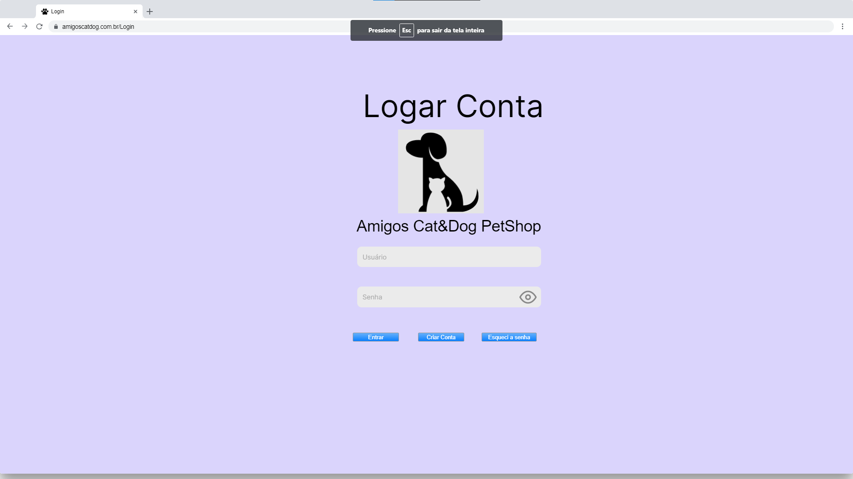
Logar Conta Cliente

Slide 3
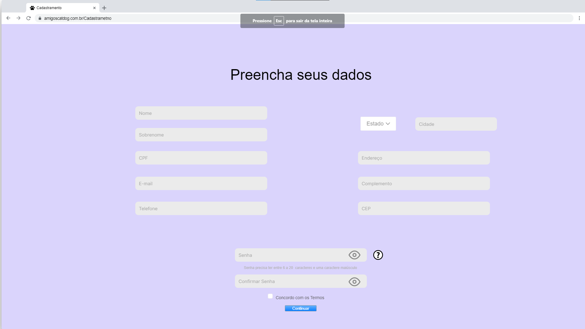
Cadastrar Conta Cliente

Slide 4
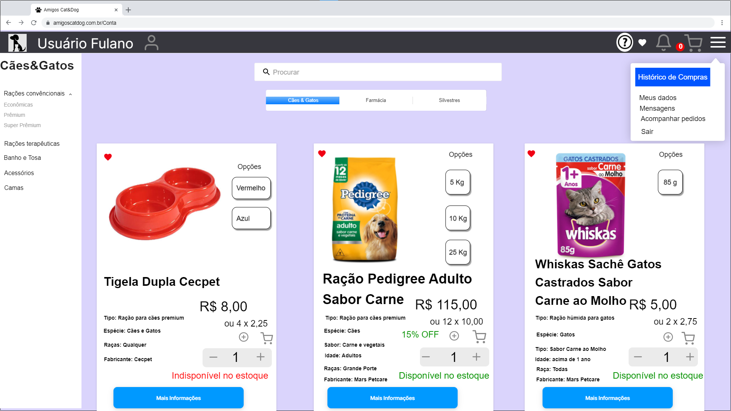
Conta Cliente

Slide 5
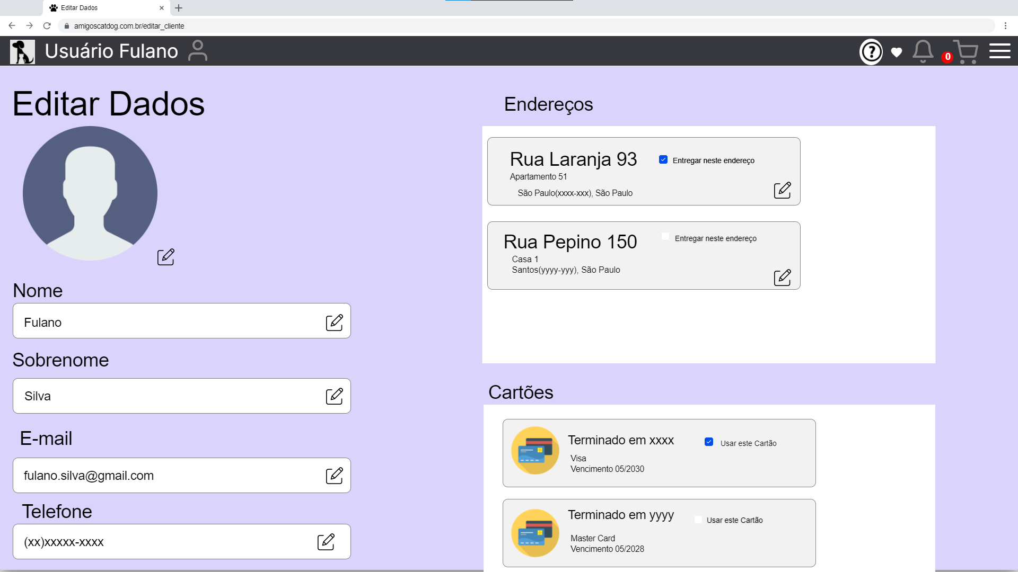
Editar Conta Cliente

Slide 6
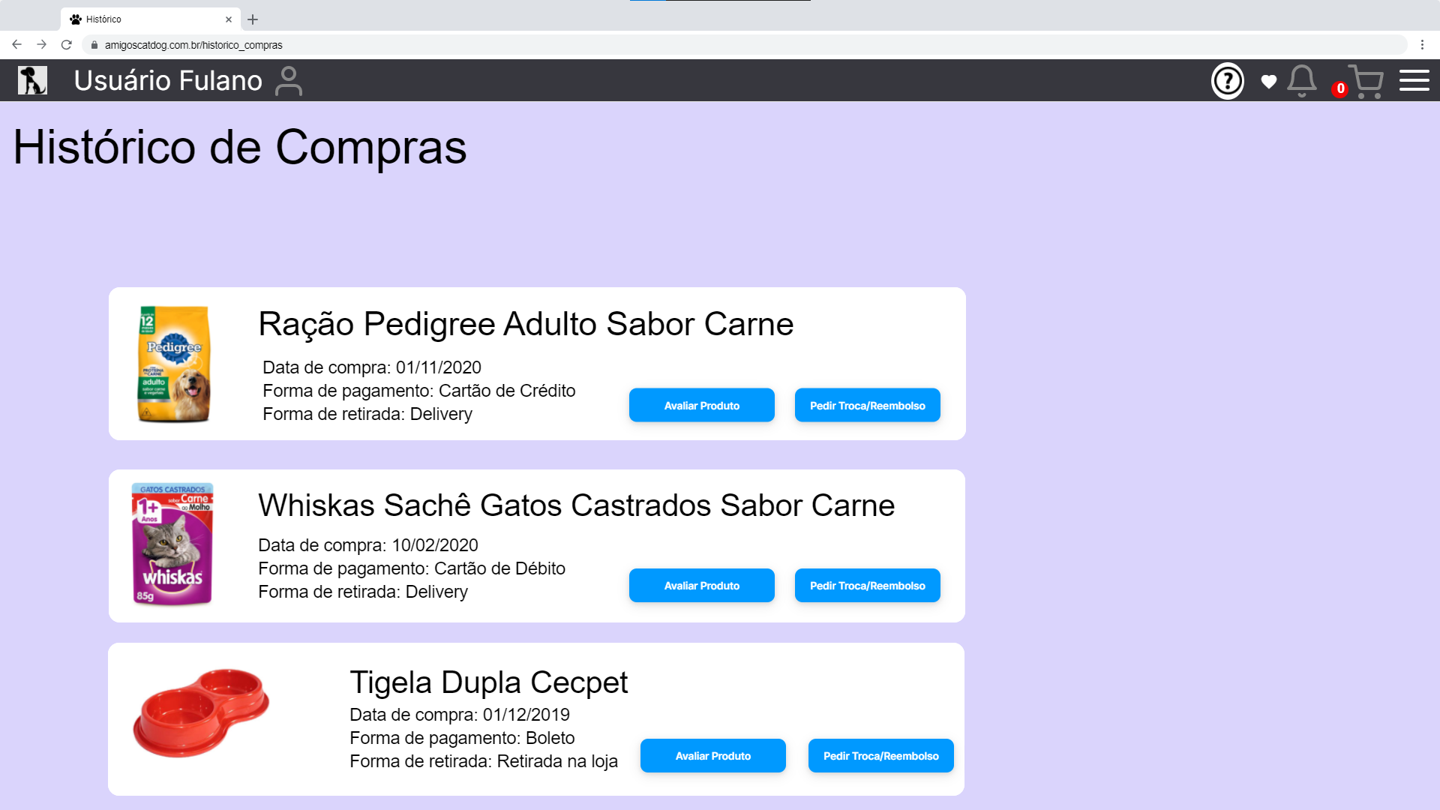
Acessar Histórico de Compras

Slide 7
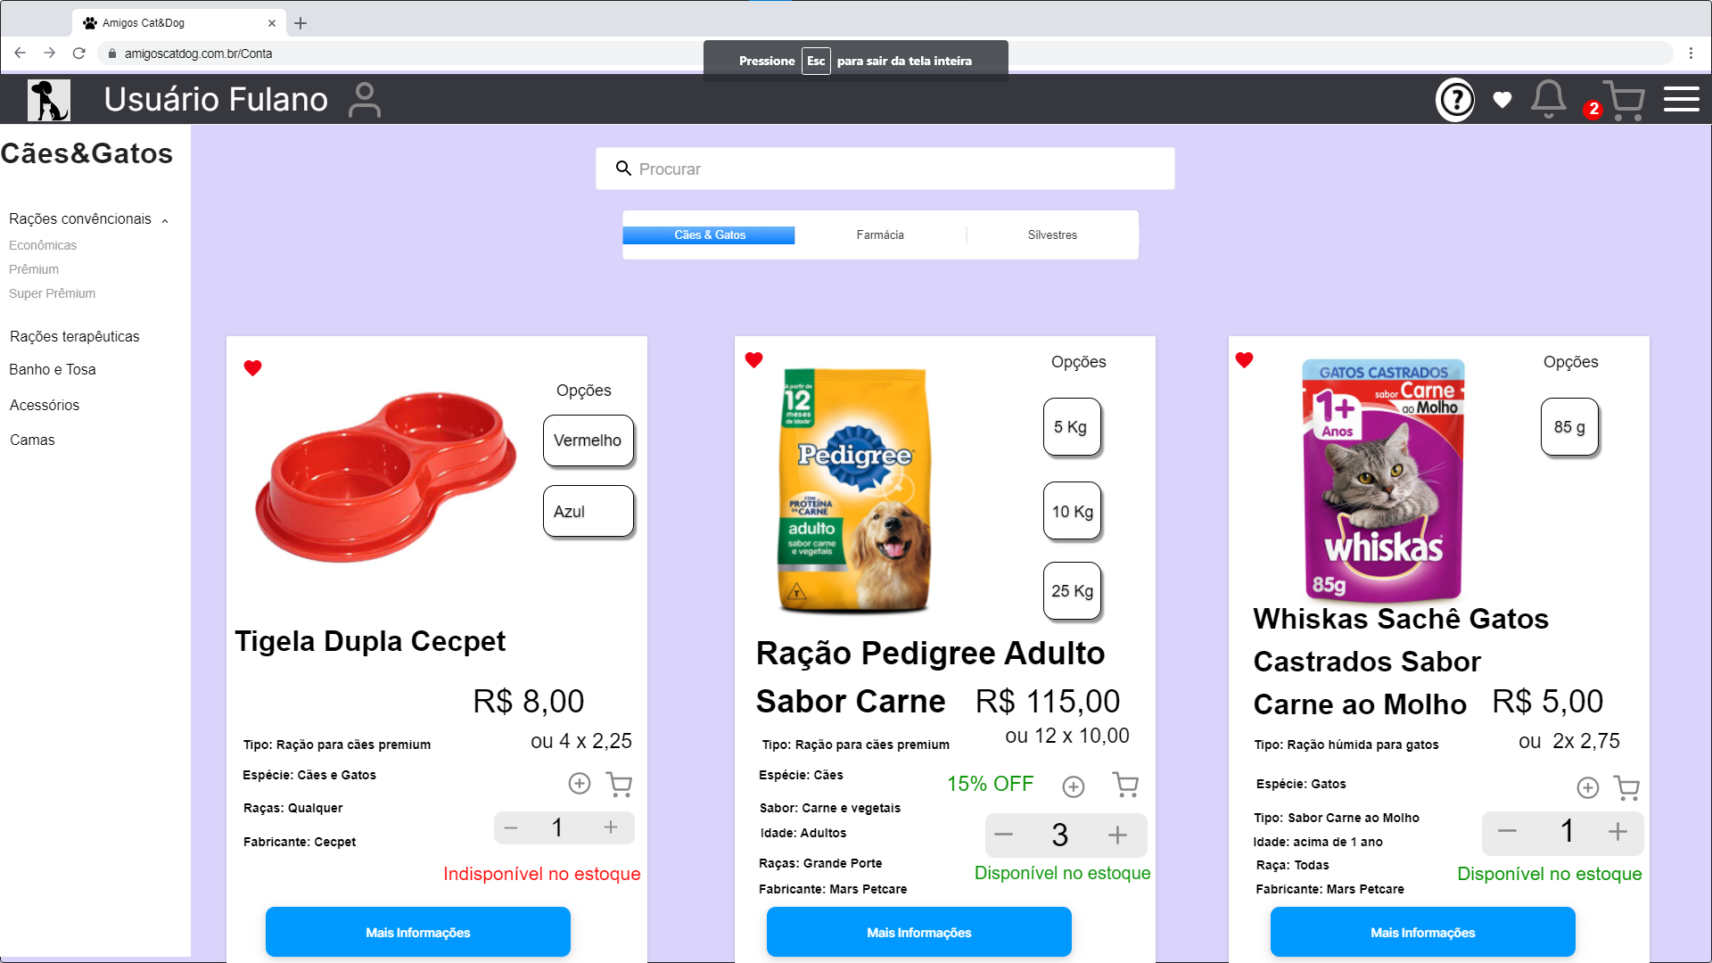
Acessar Produtos do Catálogo

Slide 8
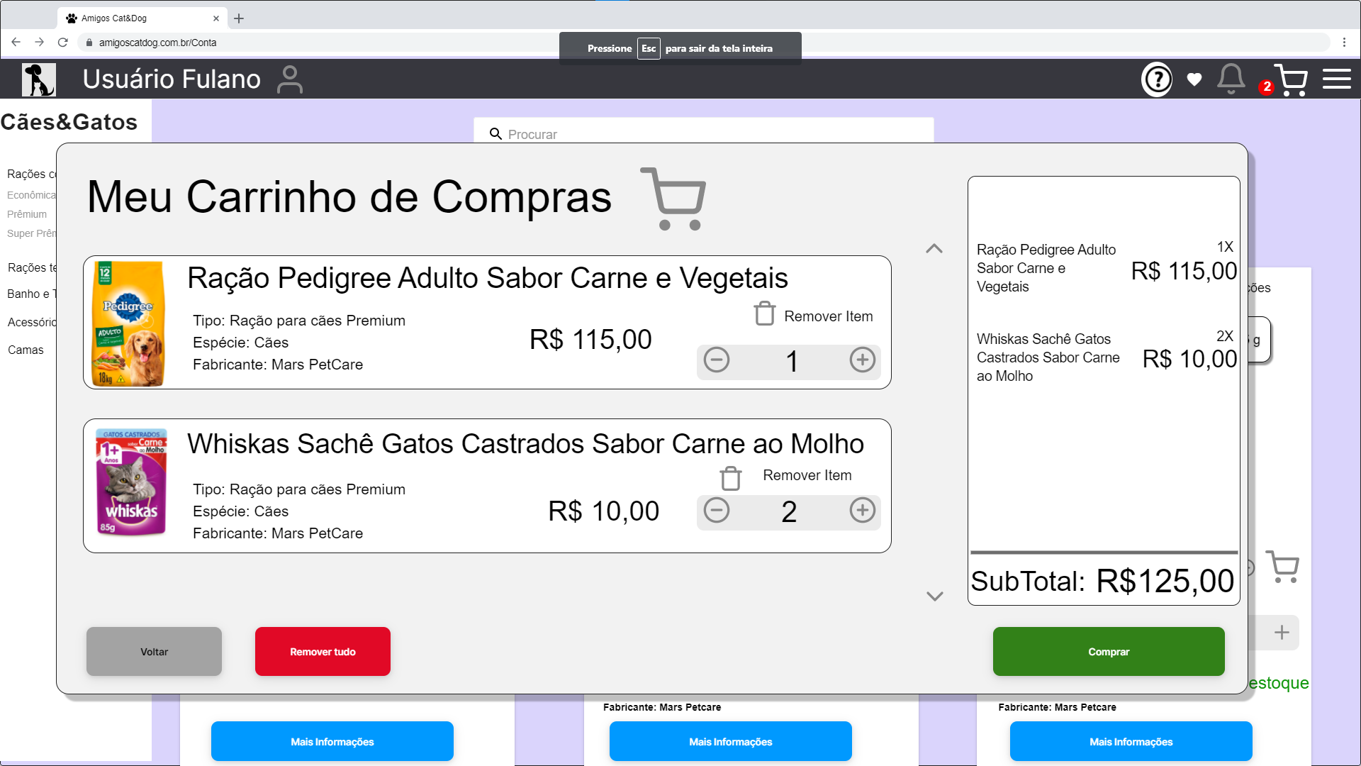
Carrinho de Compras

Slide 9
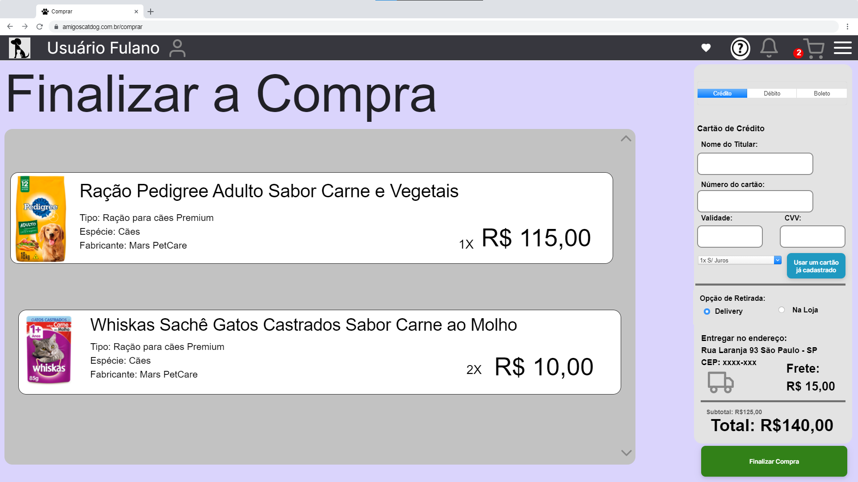
Pagamento

Slide 10
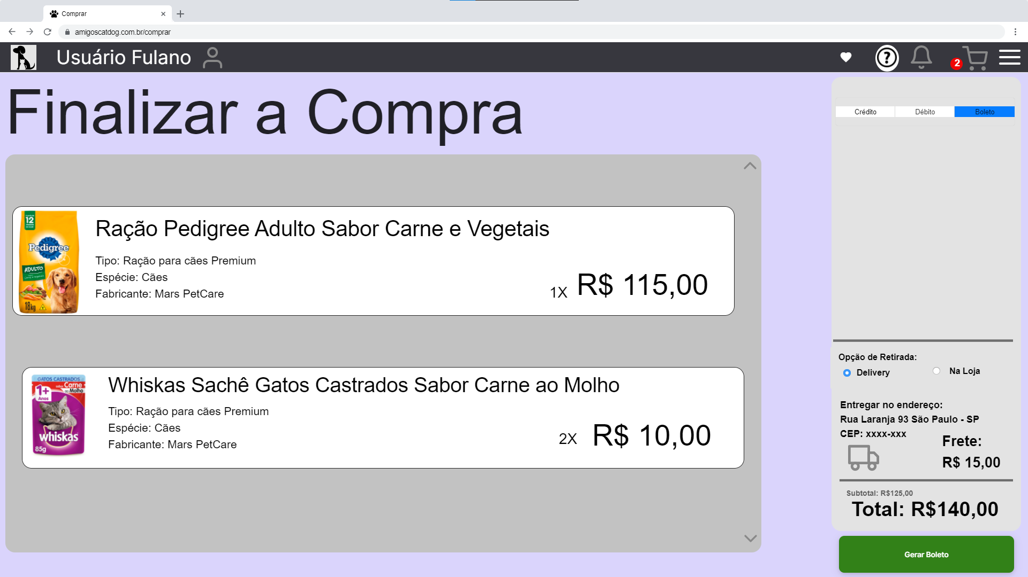
Pagamento2

Slide 11
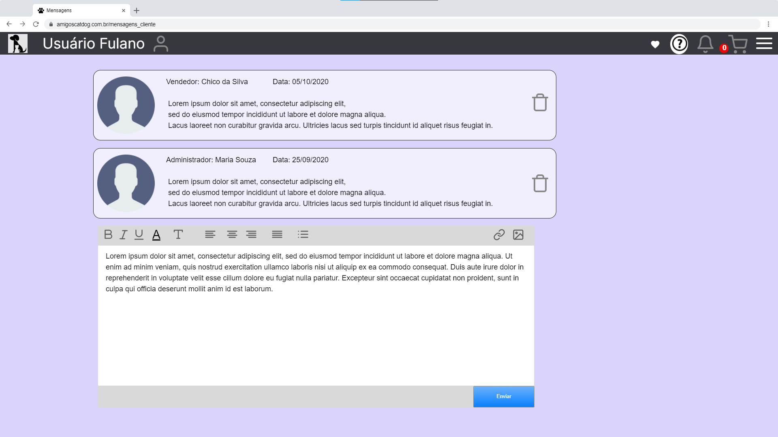
Troca de Mensagens Cliente para Vendedor

Slide 12
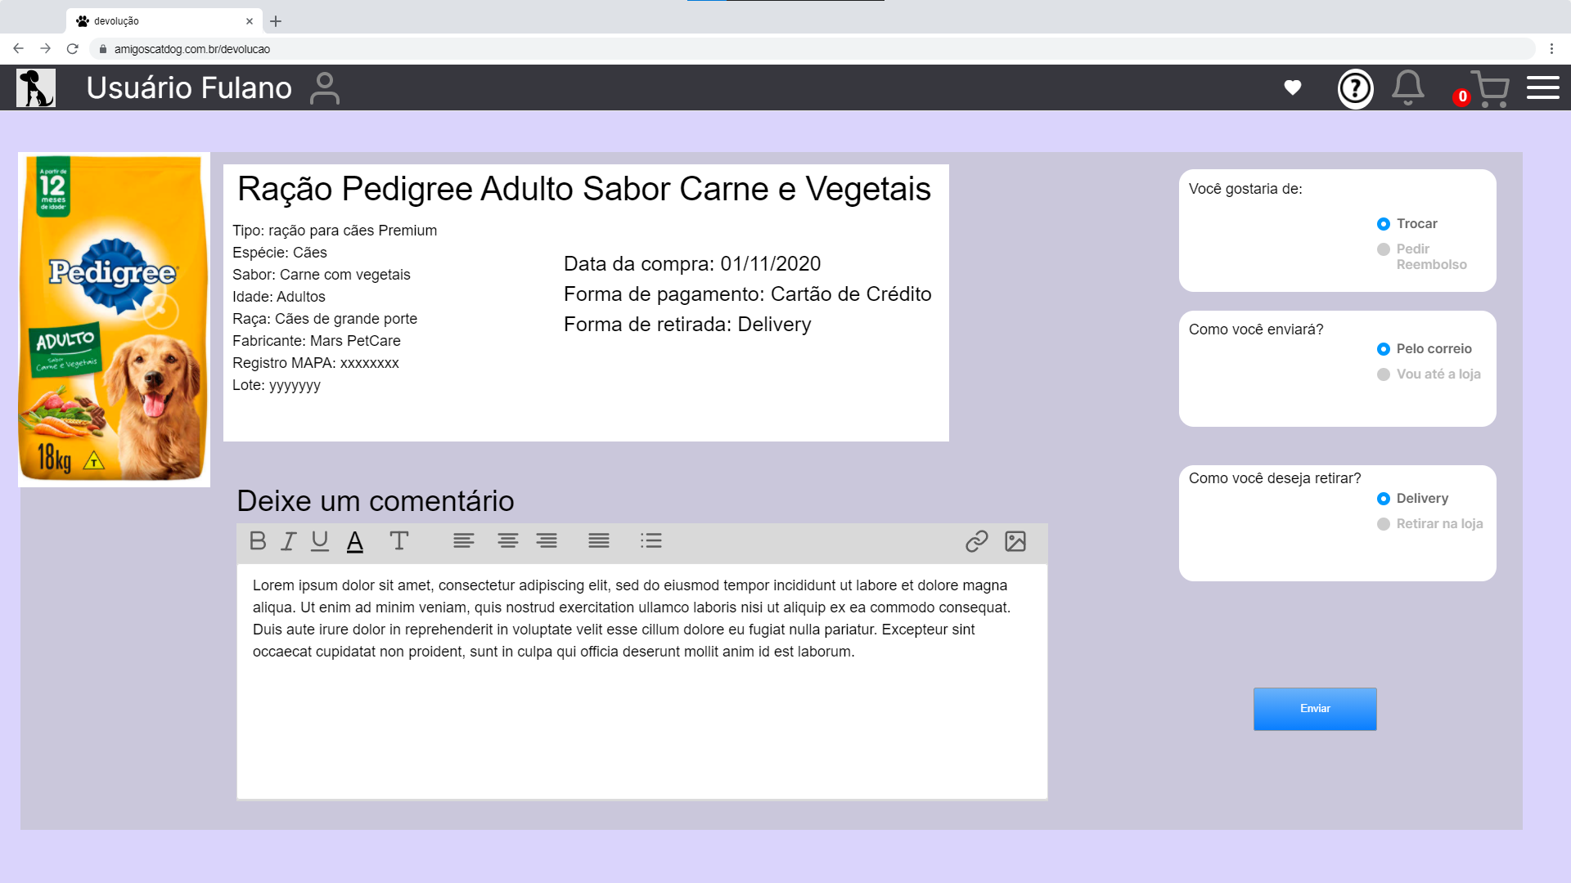
Realizar Pedido de Troca/Reembolso

Slide 13
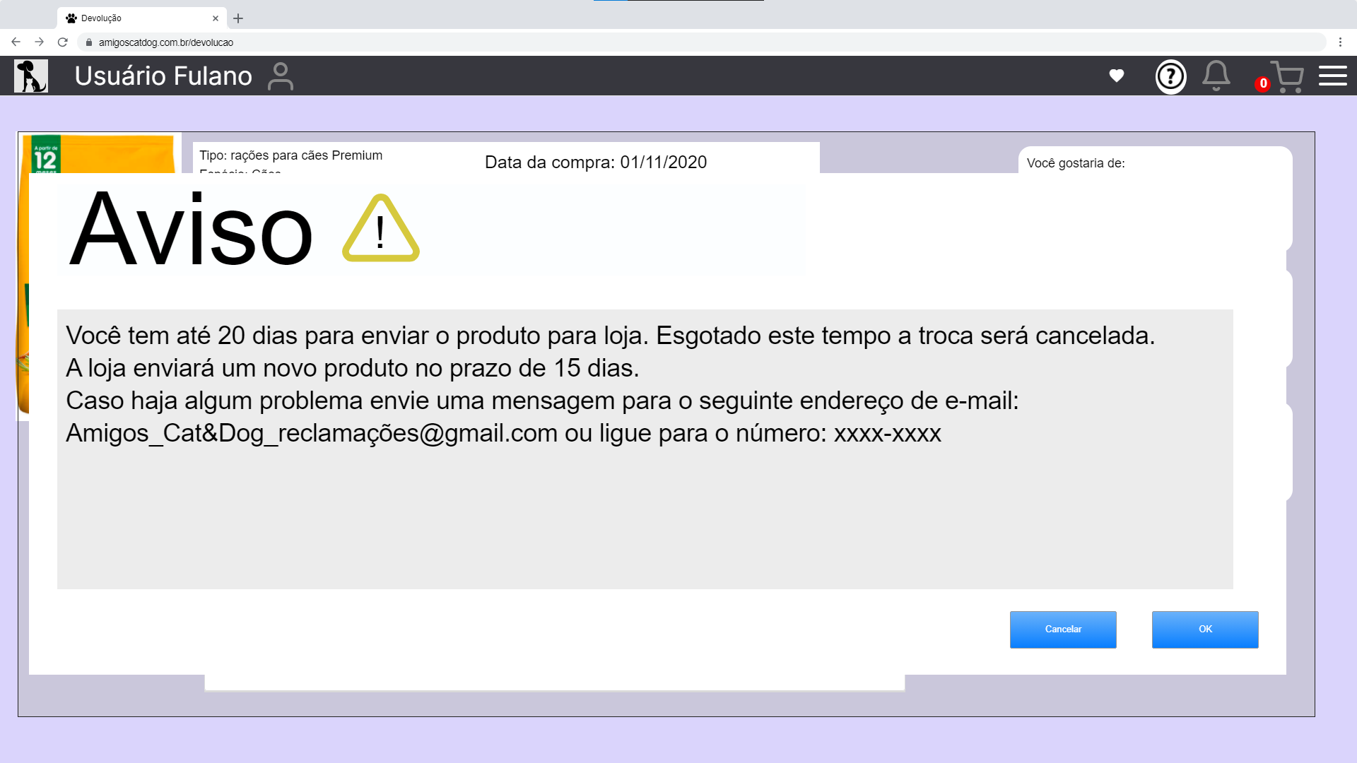
Realizar Pedido de Troca/Reembolso 2

Slide 14
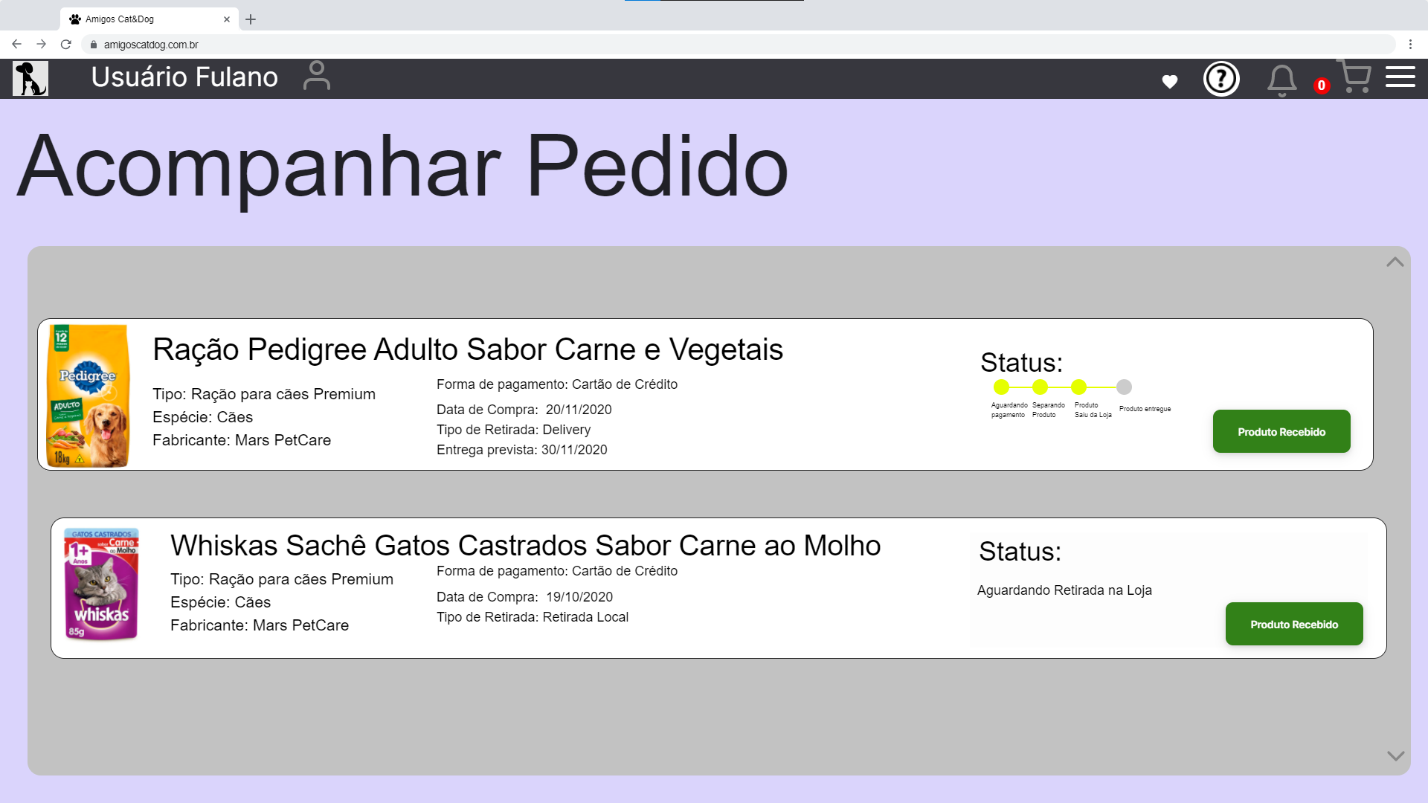
Acompanhar Pedido

Slide 15
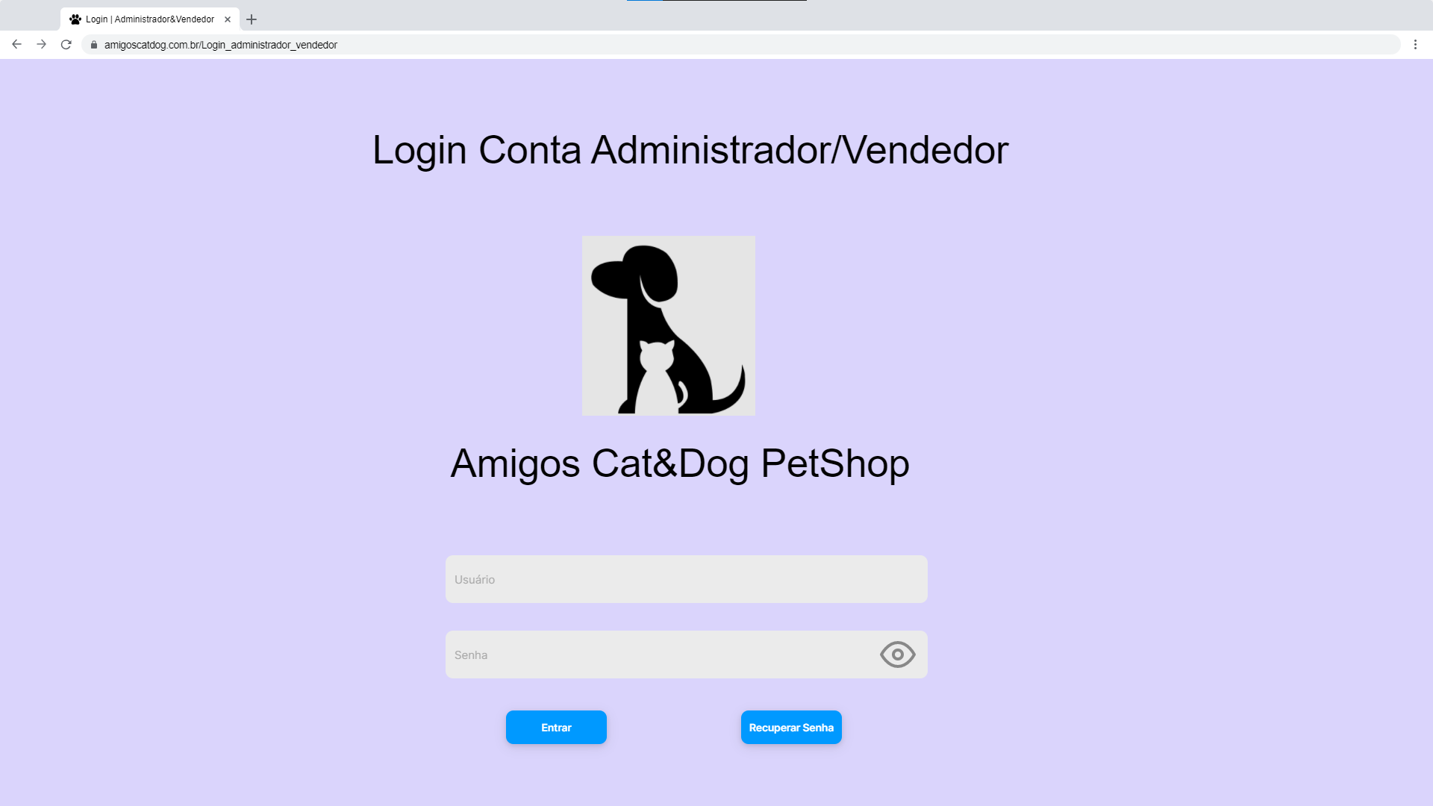
Logar Conta Administrador/Vendedor

Slide 16
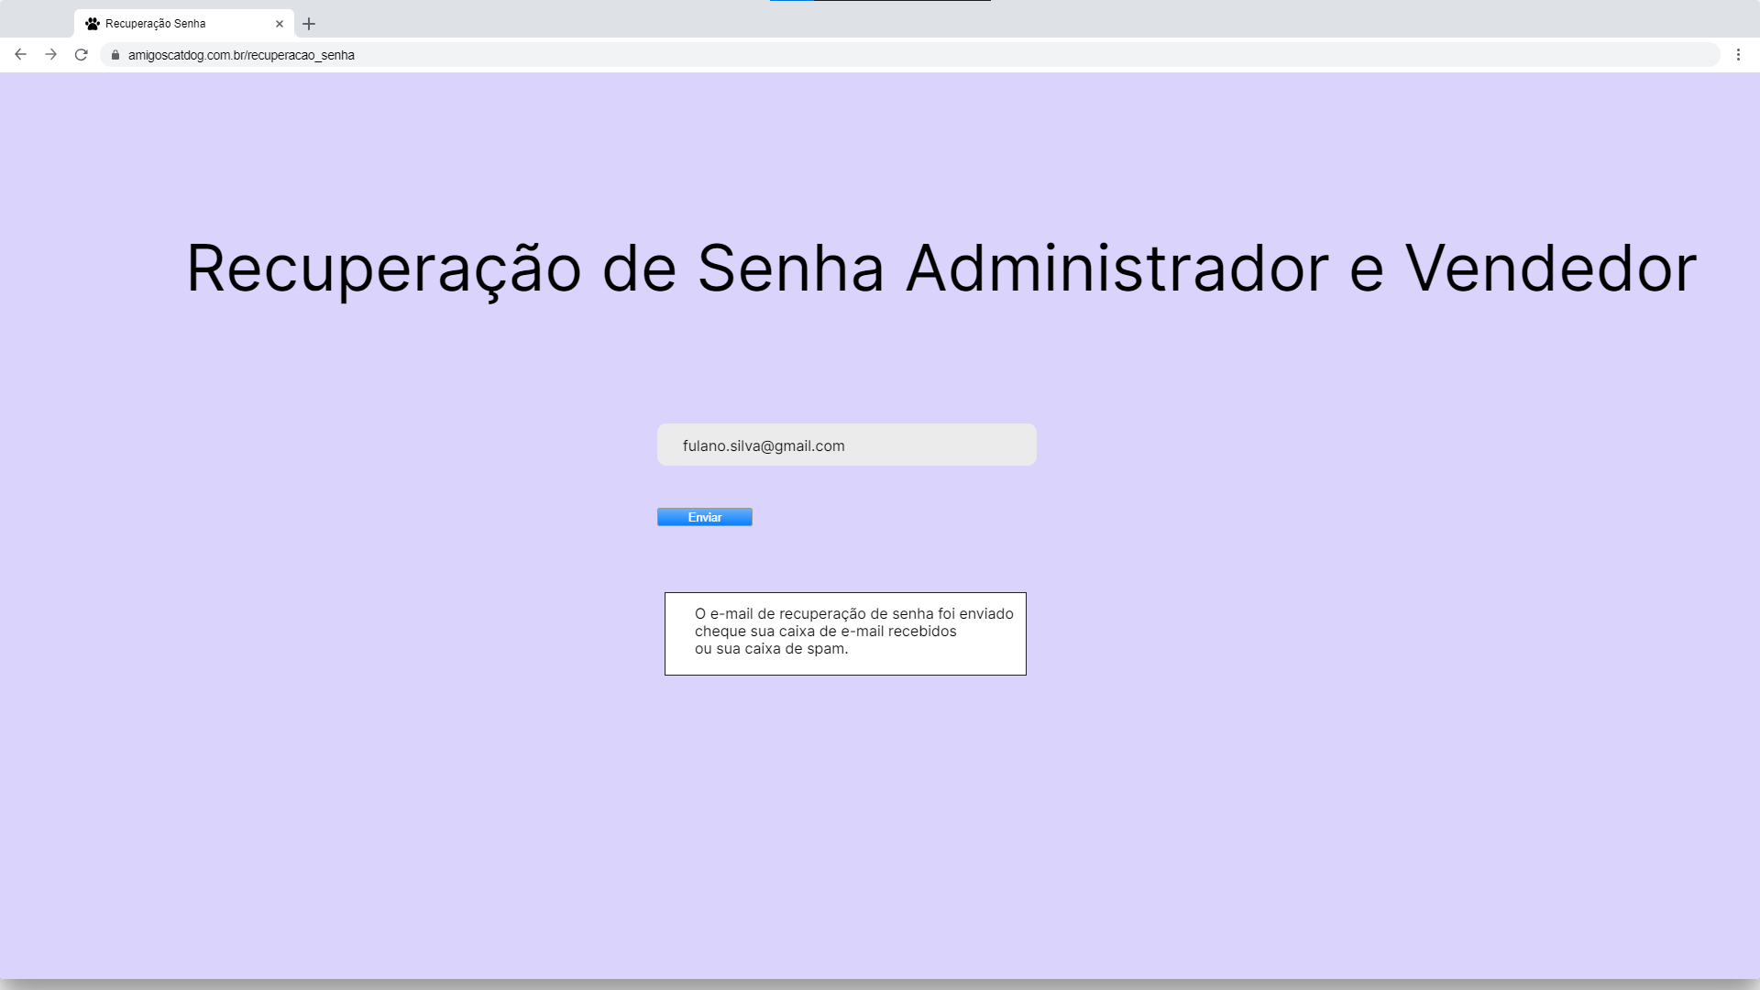
Recuperar Senha Administrador/Vendedor

Slide 17
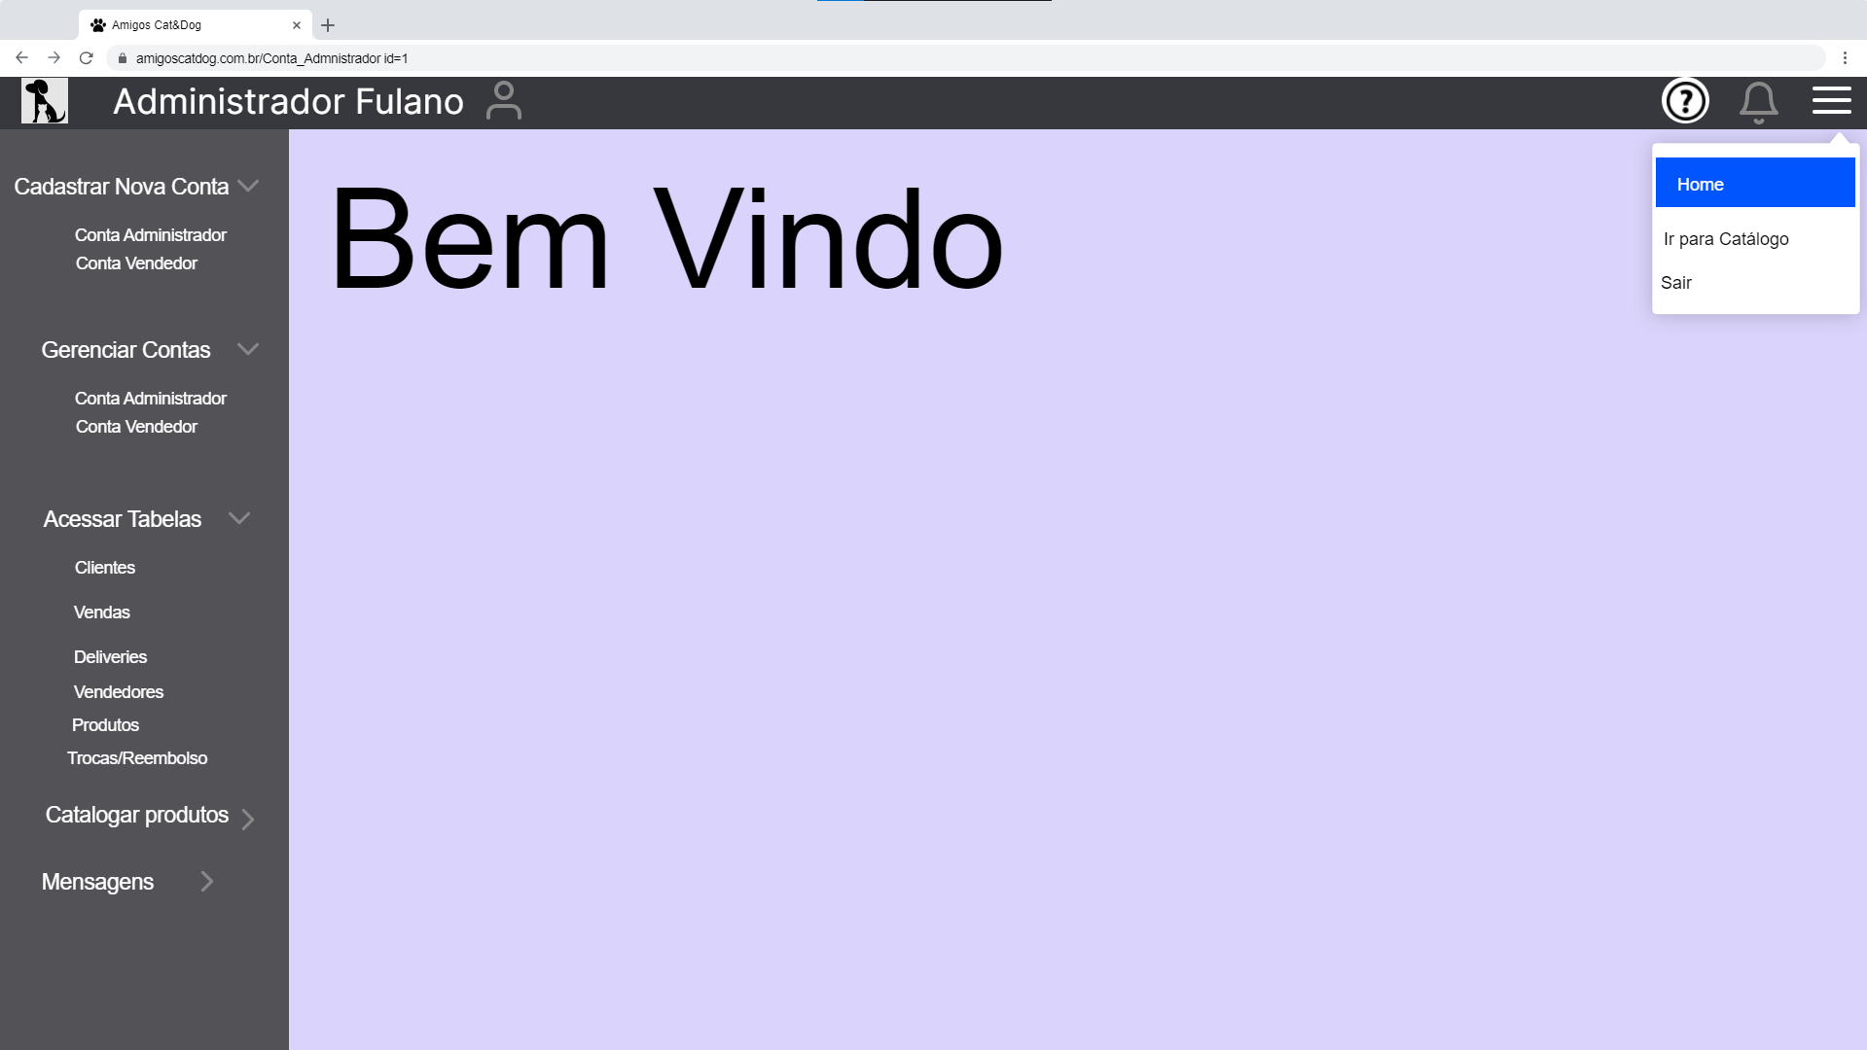
Conta Administrador

Slide 18
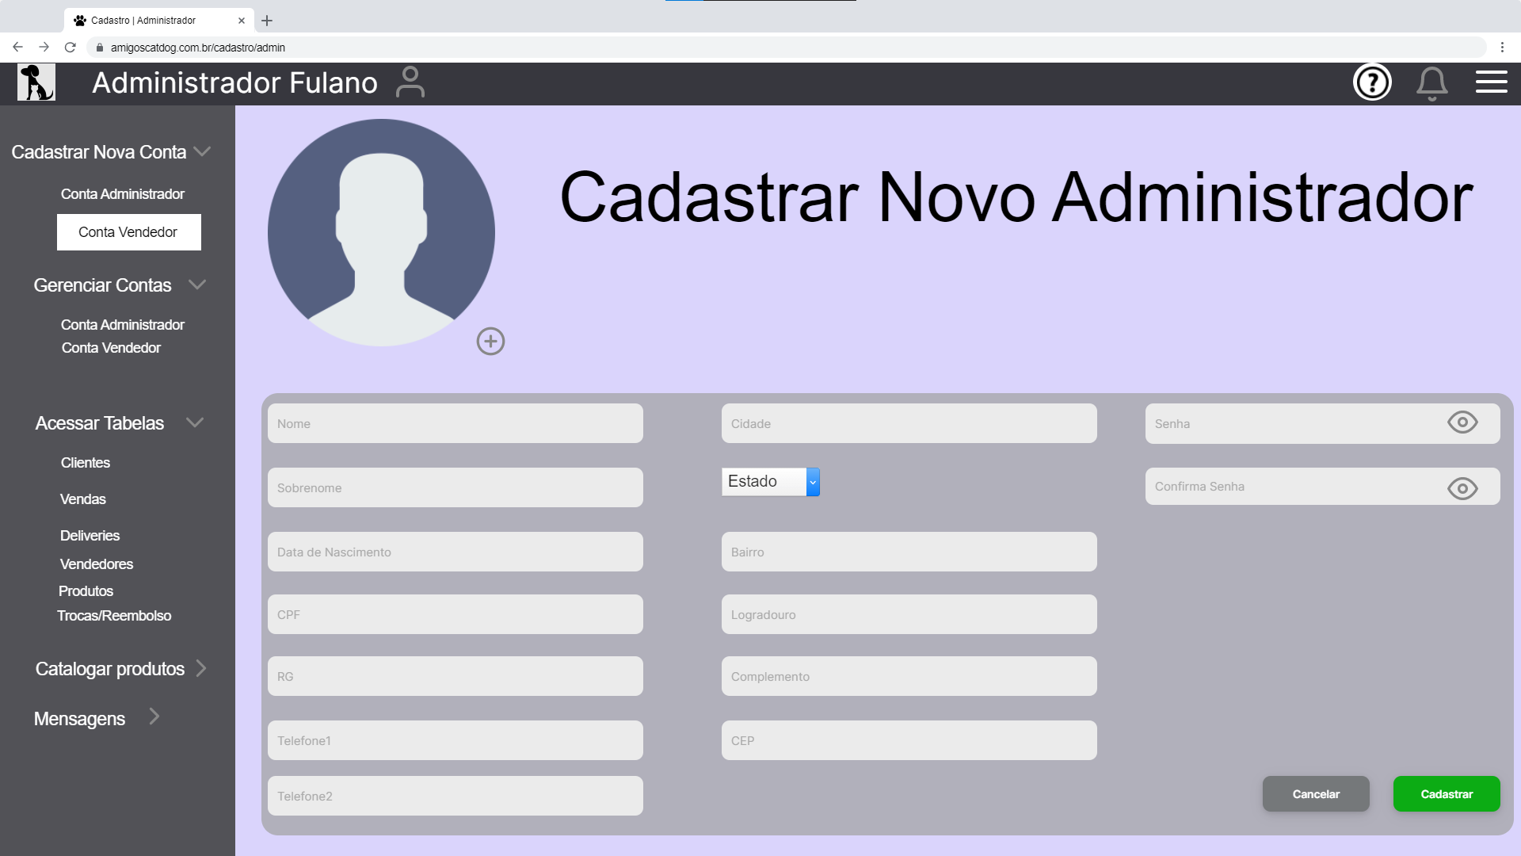
Cadastro Conta Administrador

Slide 19
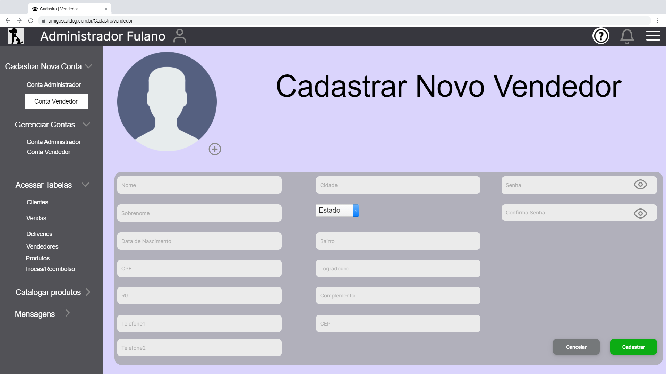
Cadastro Vendedor

Slide 20
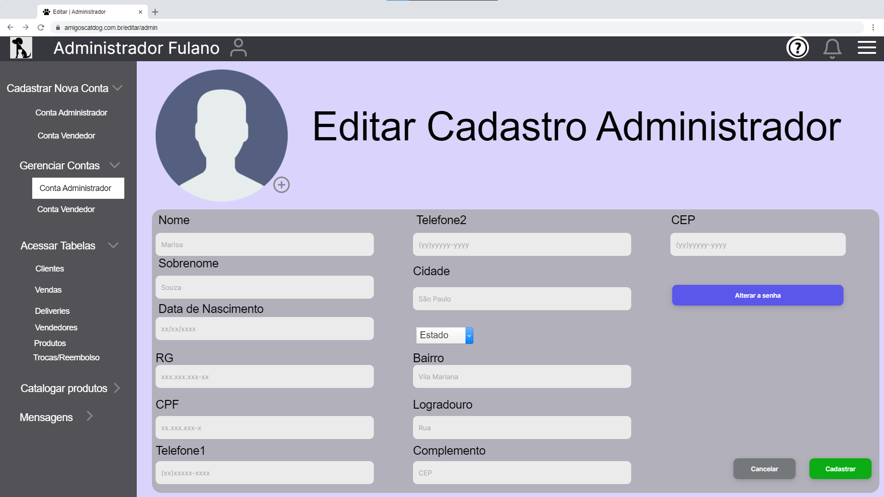
Editar Cadastro Administrador

Slide 21
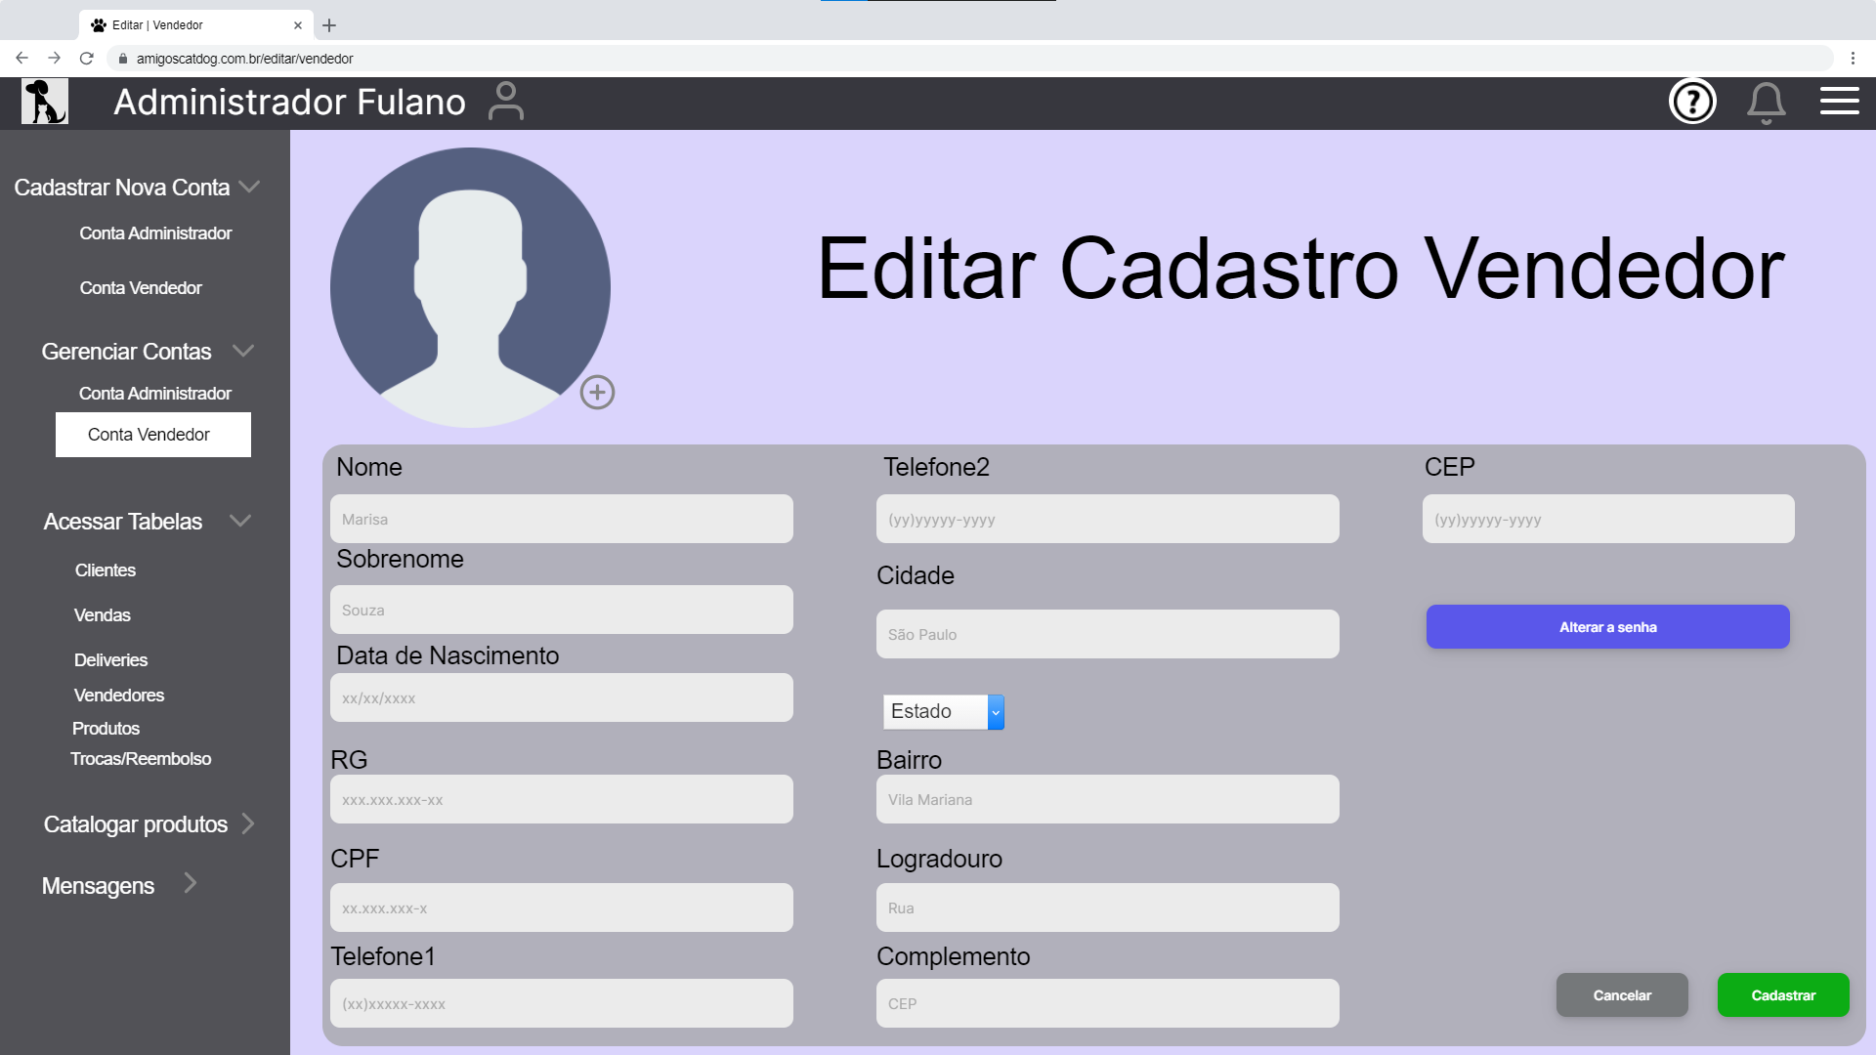
Editar Cadastro Vendedor

Slide 22
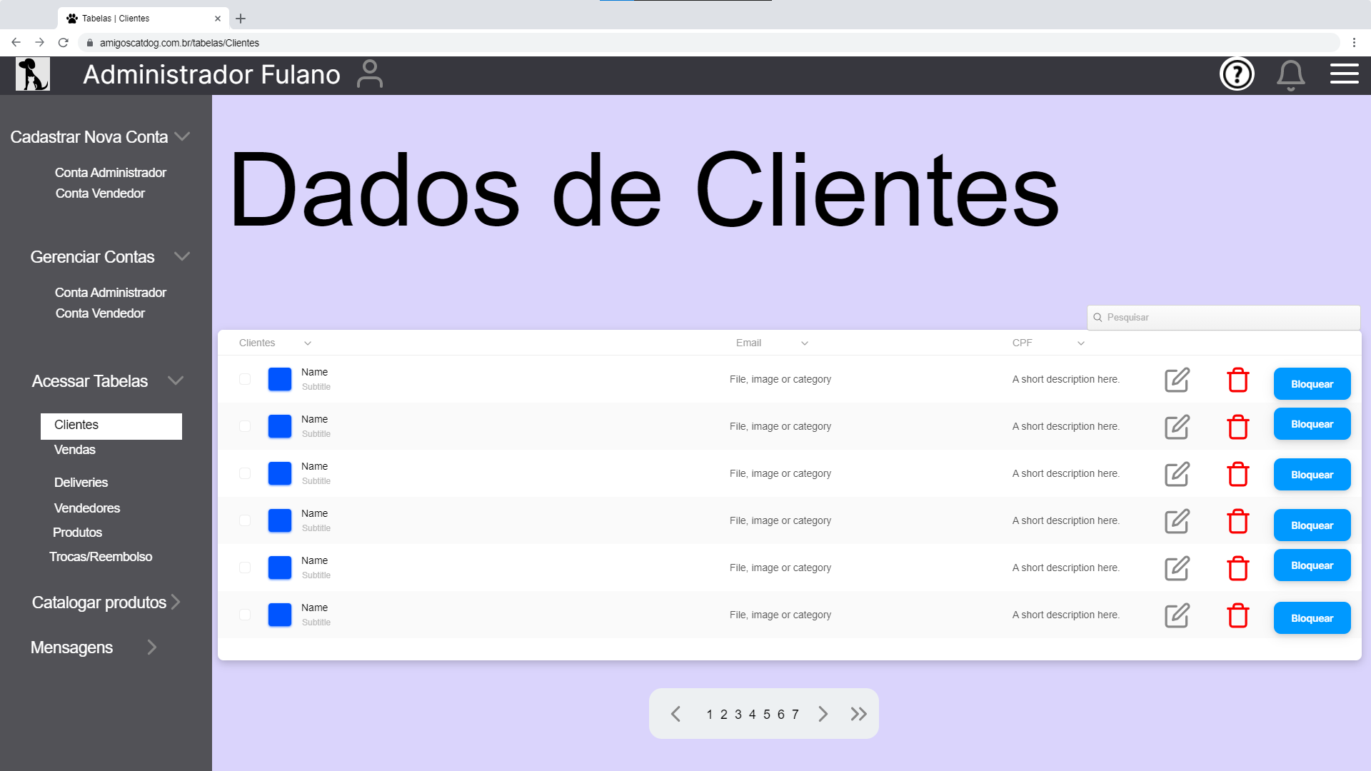
Acessar Tabelas1

Slide 23
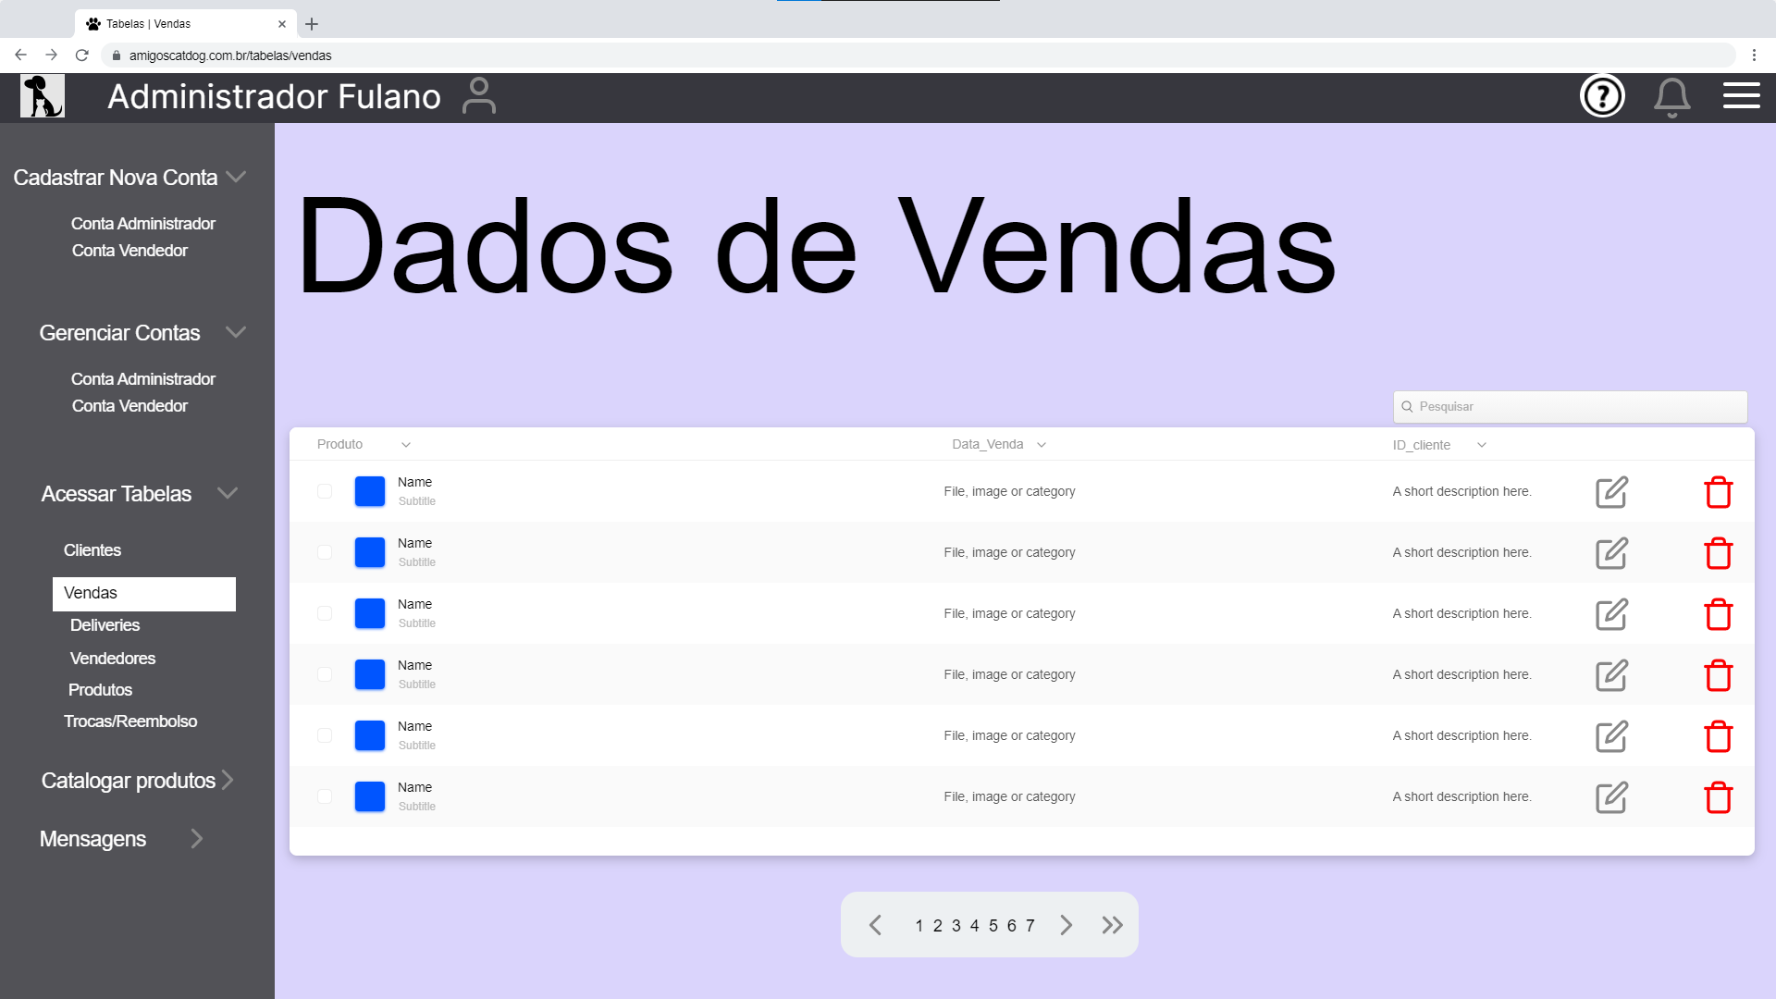
Acessar Tabelas 2

Slide 24
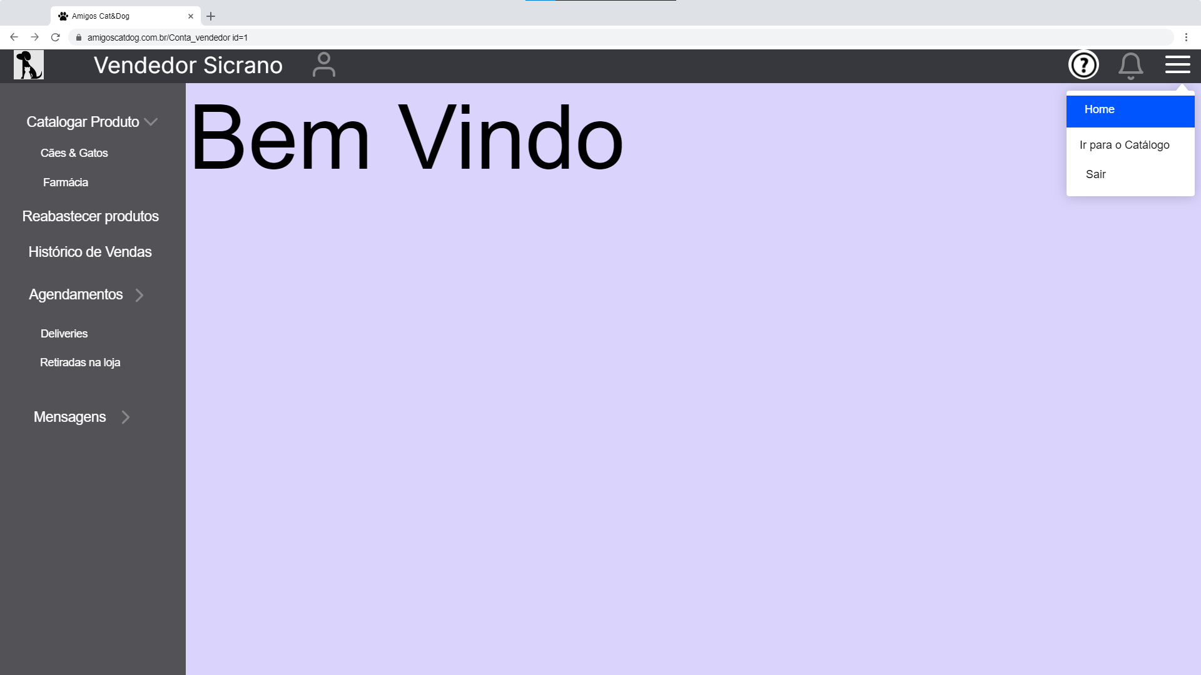
Conta Vendedor

Slide 25
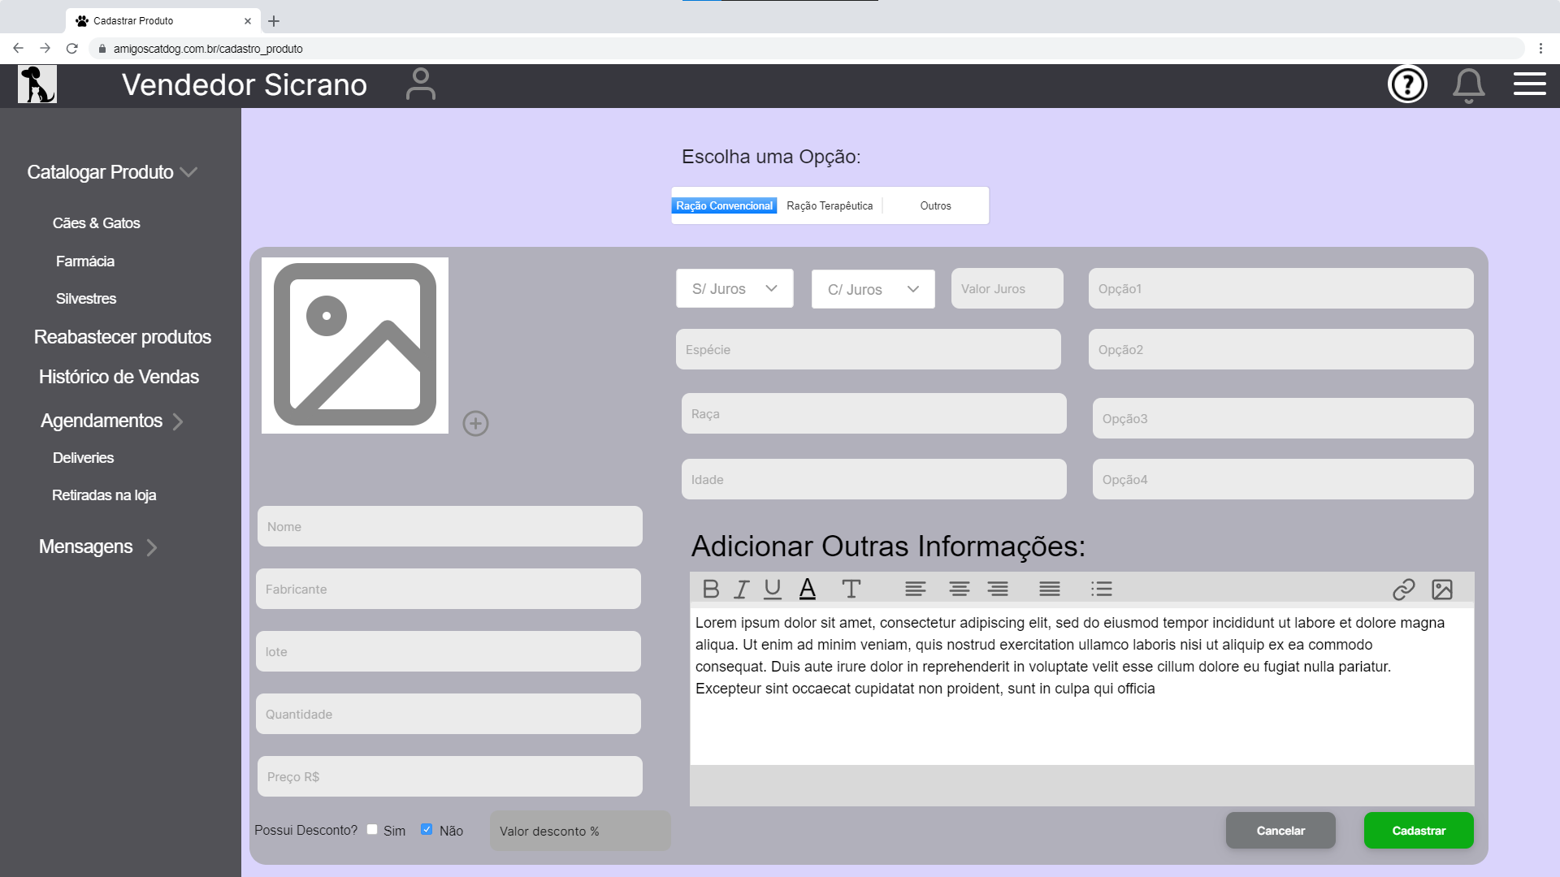
Cadastrar Produto

Slide 26
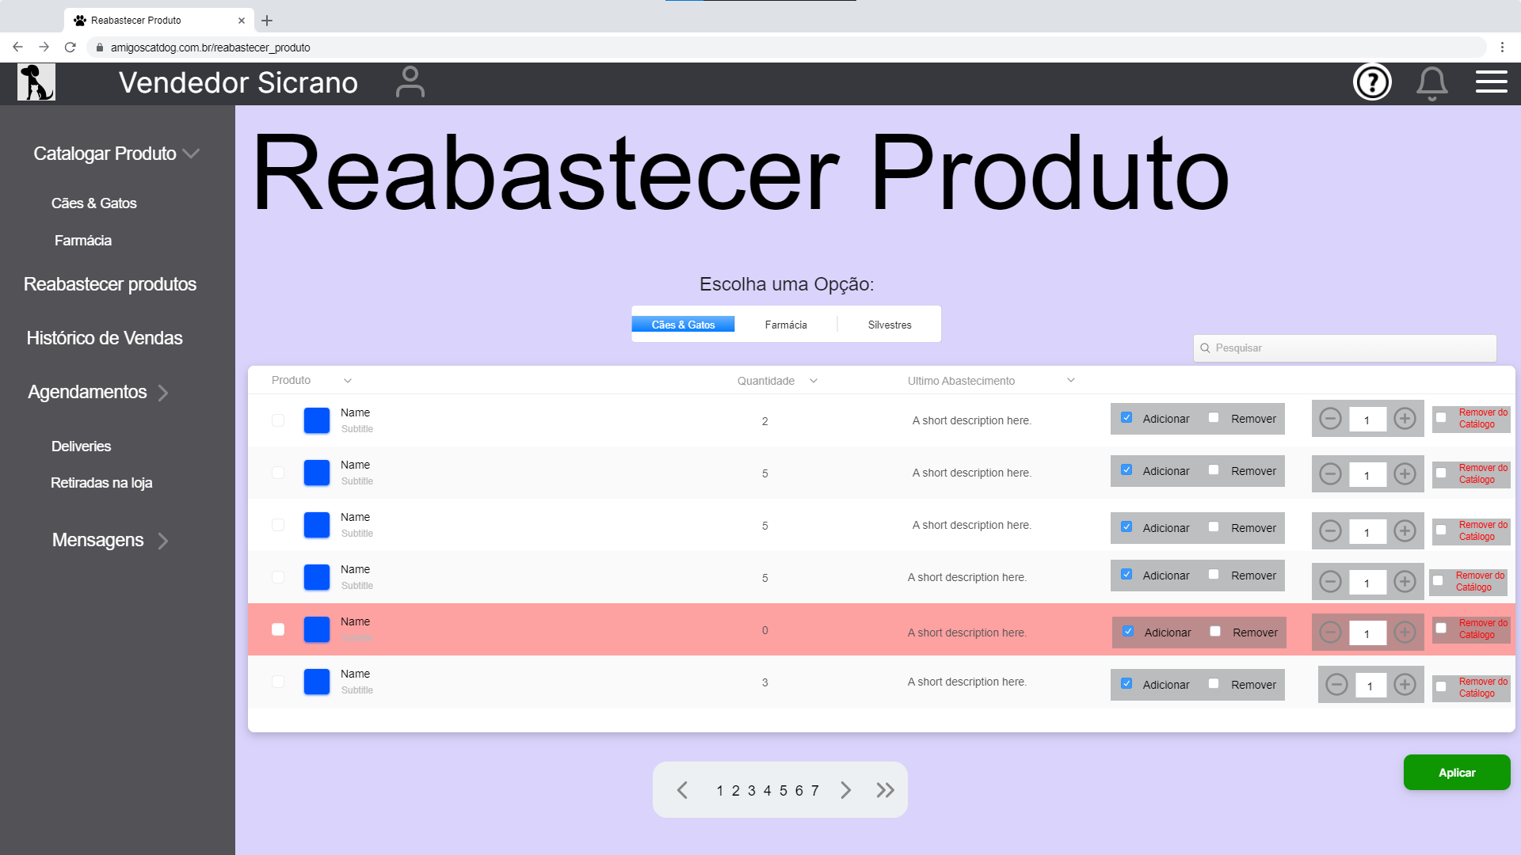
Reabastecer Produto

Slide 27
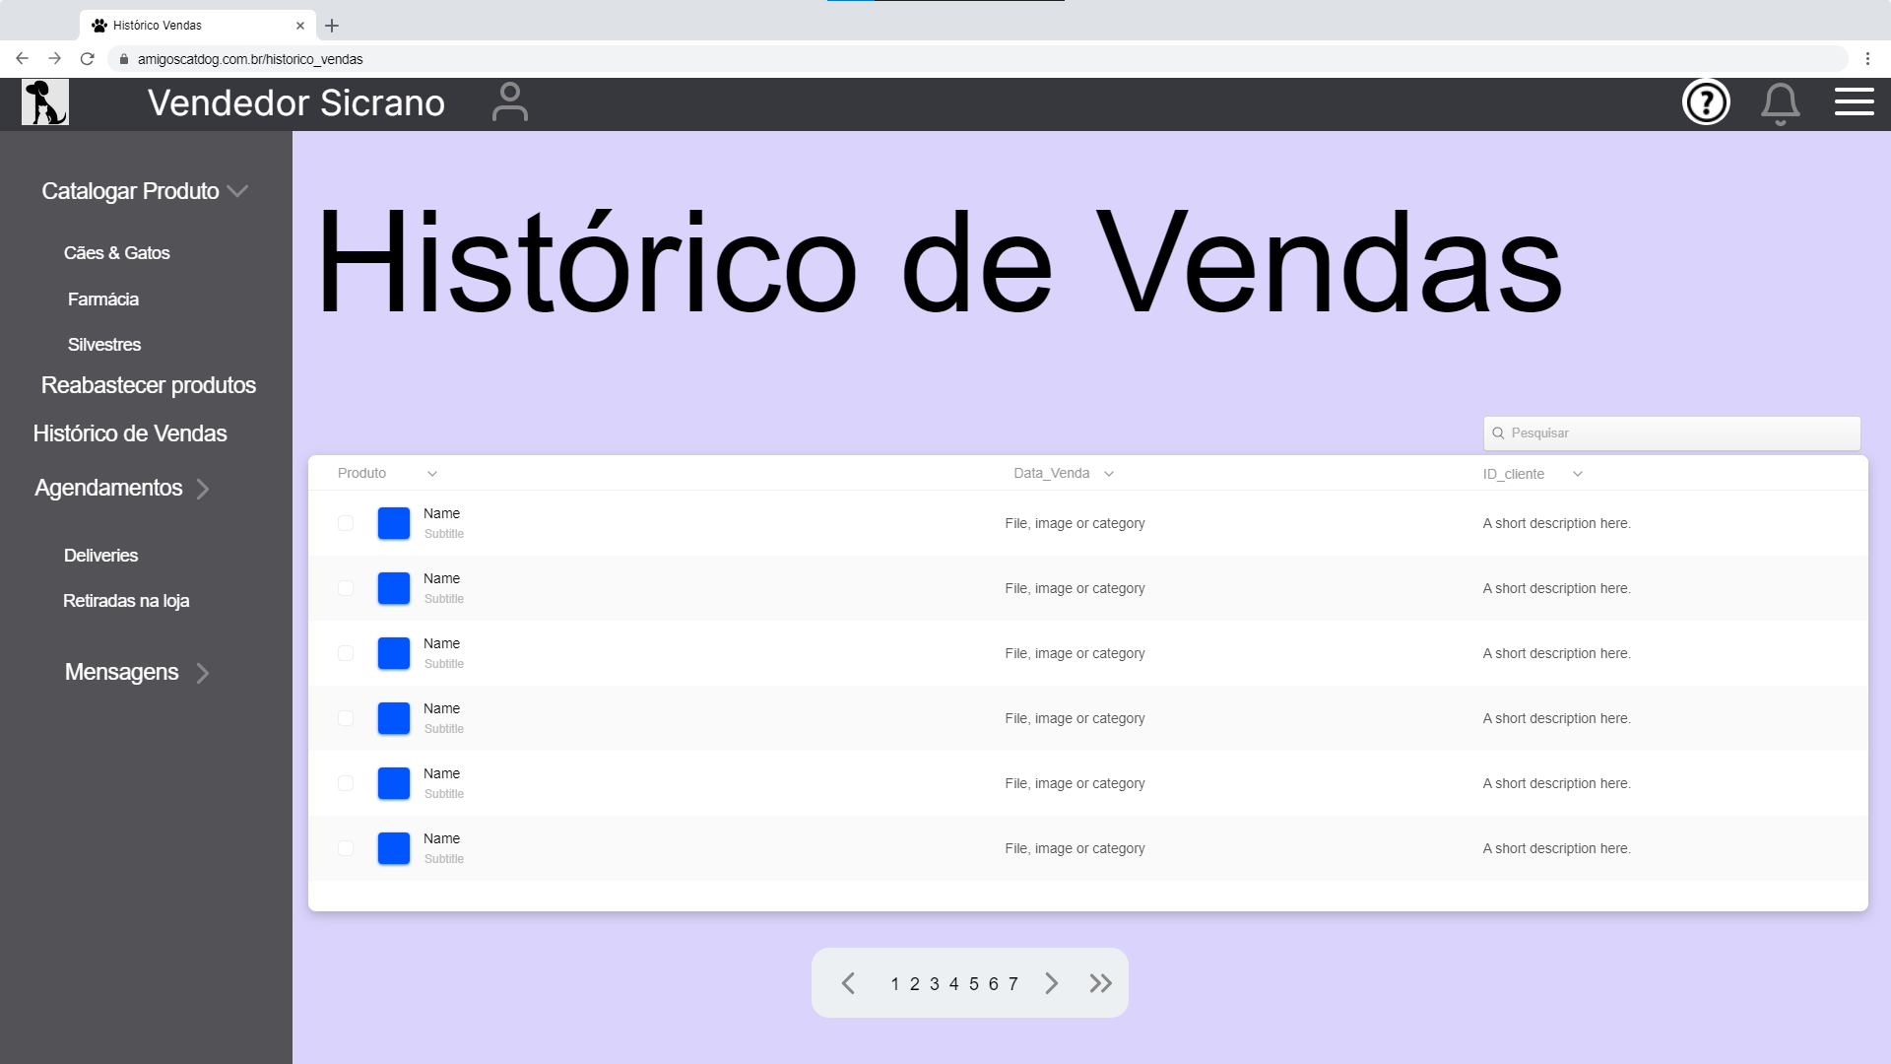
Histórico de Vendas

Slide 28
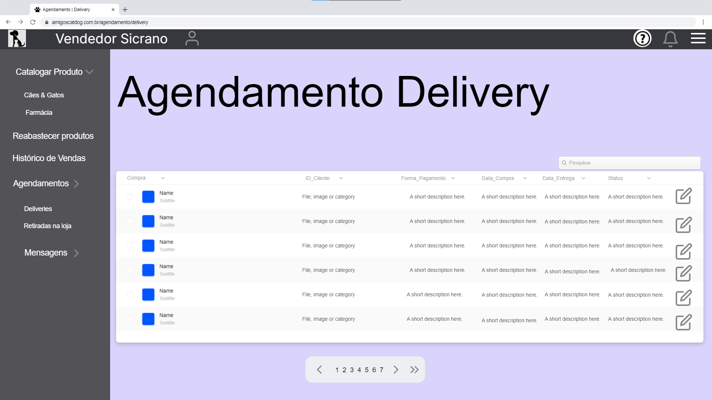
Agendamento Delivery

Slide 29
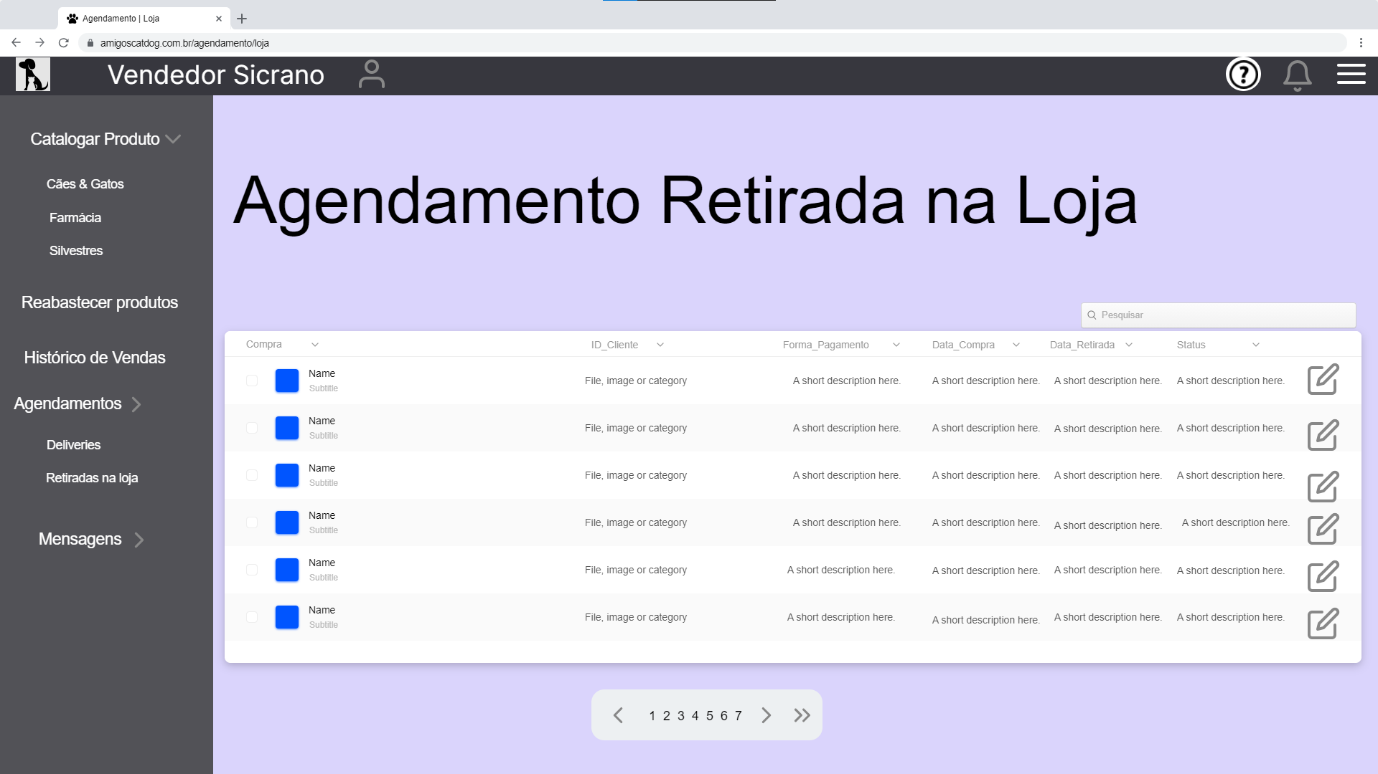
Agendamento Retirada na Loja

Slide 30
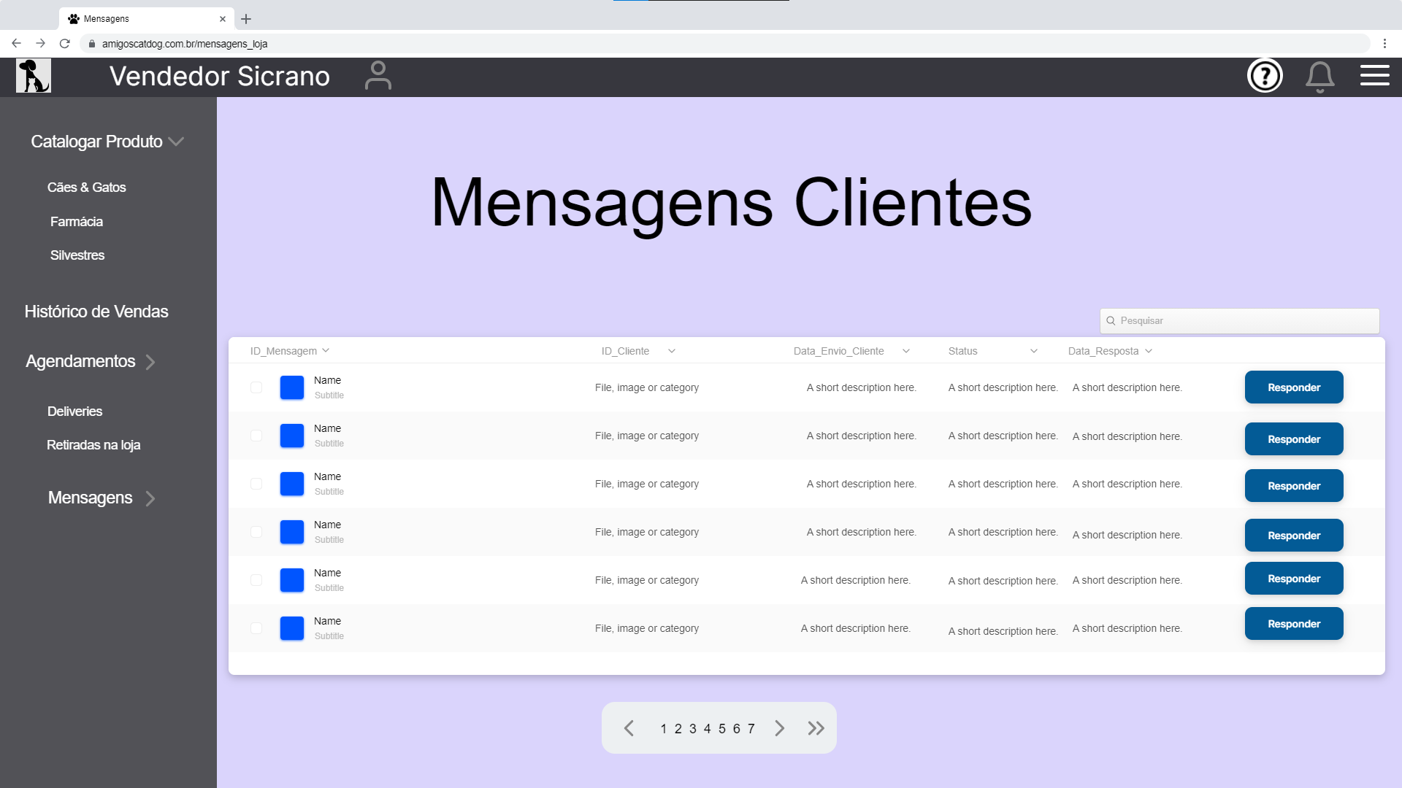
Troca de Mensagens Vendedor para Cliente 1

Slide 31
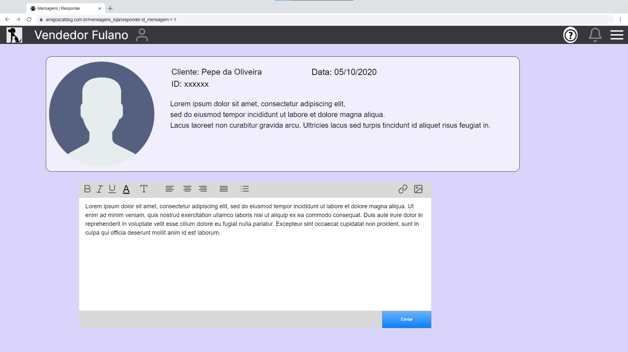
Troca de Mensagens Vendedor para Cliente 2

